Slide 1
Audit Carrefour
Magasin: Sousse Khezama
Dr Hend KAMOUN
Le 20/05/2019

Slide 2
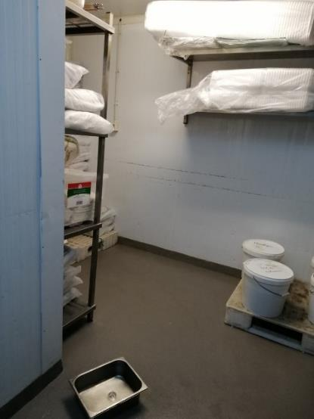
Traiteur : fuite d’eau au niveau de l’évaporateur de climatisation du labo

Slide 3
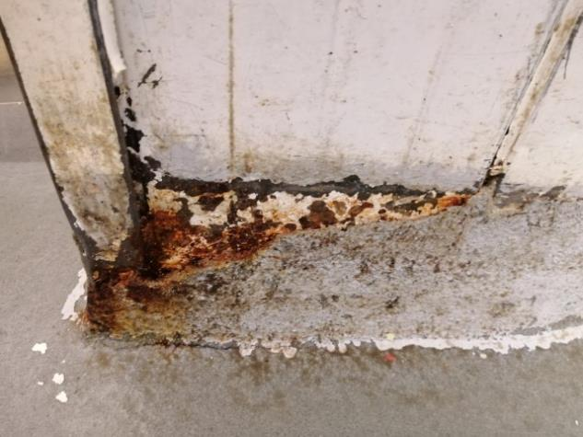
Traiteur: traces de rouille au niveau de la plinthe de l’entée de la plonge

Slide 4
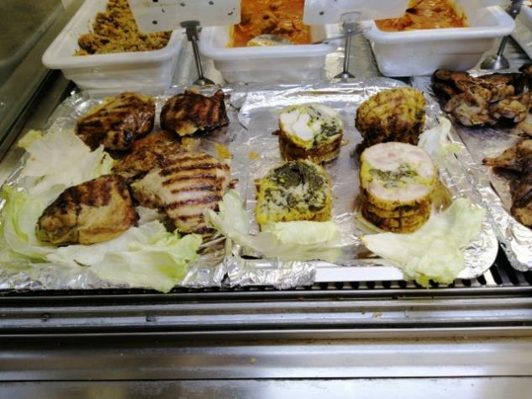
Traiteur: décoration des plats cuisinés par de la laitue

Slide 5
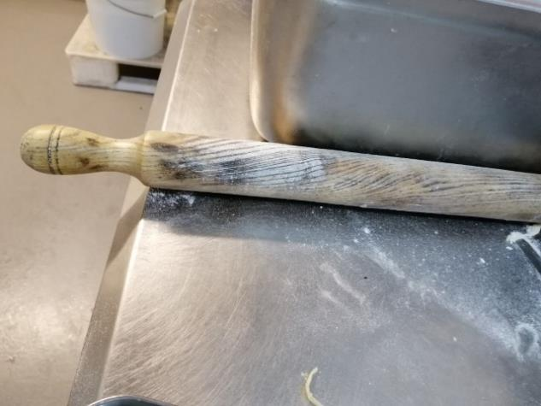
Traiteur: utilisation d’un rouleau à pâtisserie en bois

Slide 6
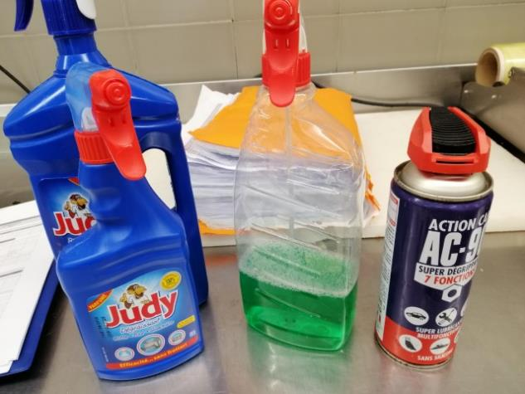
Fromages charcuterie: présence de produits d’entretien non agrées par uhd :produit dégrippant et produit judy four

Slide 7
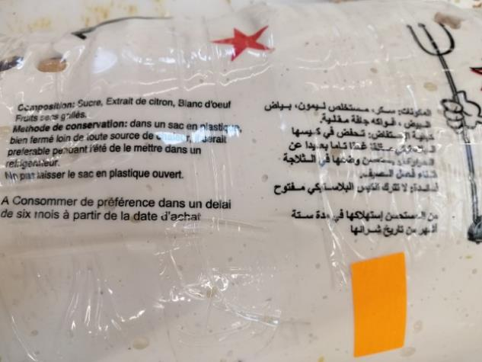
terminal de cuisson: étiquetage non conforme de halwa special ramadhan: absence d’indication de la date de fabrication et DLC indiquée est 6 mois à partir de la date d’achat

Slide 8
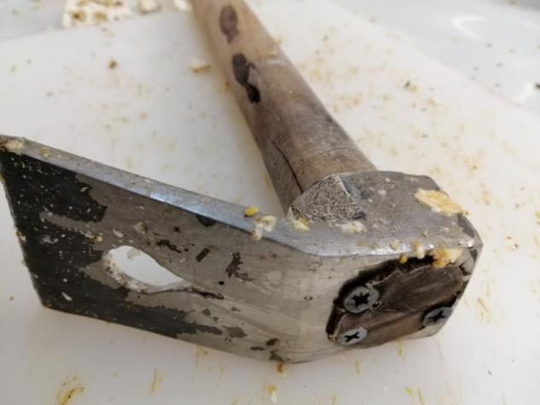
terminal de cuisson: outil de découpe de halwa special ramadhan non agrée pour le contact avec les denrées alimentaires

Slide 9
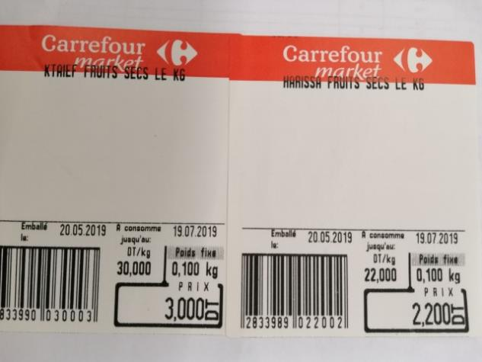
terminal de cuisson: manque de la composition sur l’étiquette balance de ktaief et harissa fruits secs

Slide 10
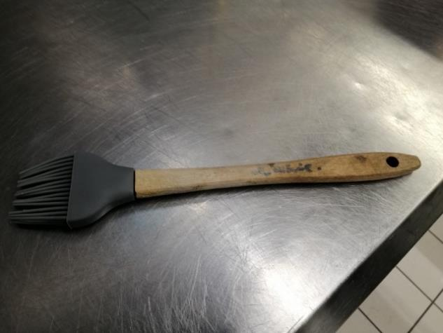
Traiteur et terminal de cuisson: utilisation de pinceau à dorure dont la manche est en bois (difficile à nettoyer et a désinfecter)

Slide 11
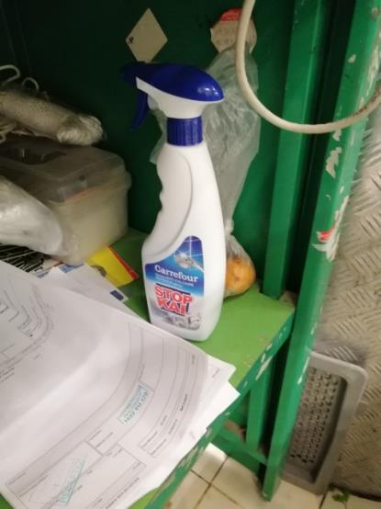
fleg: Présence de produits d’entertien non agrée

Slide 12
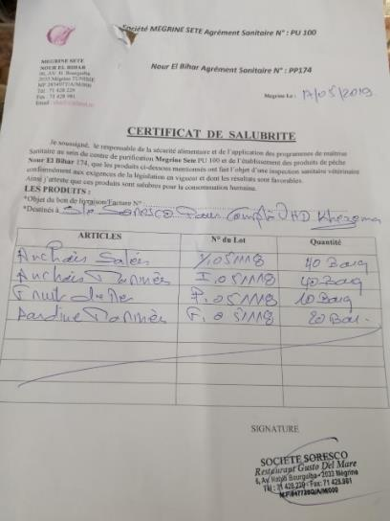
réception: certificat de salubrité des produits de mer marinés non conforme: non signé par le vetérinaire

